Slide 1
大数据存储

Slide 2

大数据存储
一些关键的洞察
数据驱动带来社会和经济影响
当前最先进的技术和解决方案
未来需求和趋势在哪里
案例分析
Notes:
存储的理想国是什么？
当我们思考存储的时候我们在思考什么？
今天我们主要带大家从以下几个视角去探索大数据的存储

Slide 3
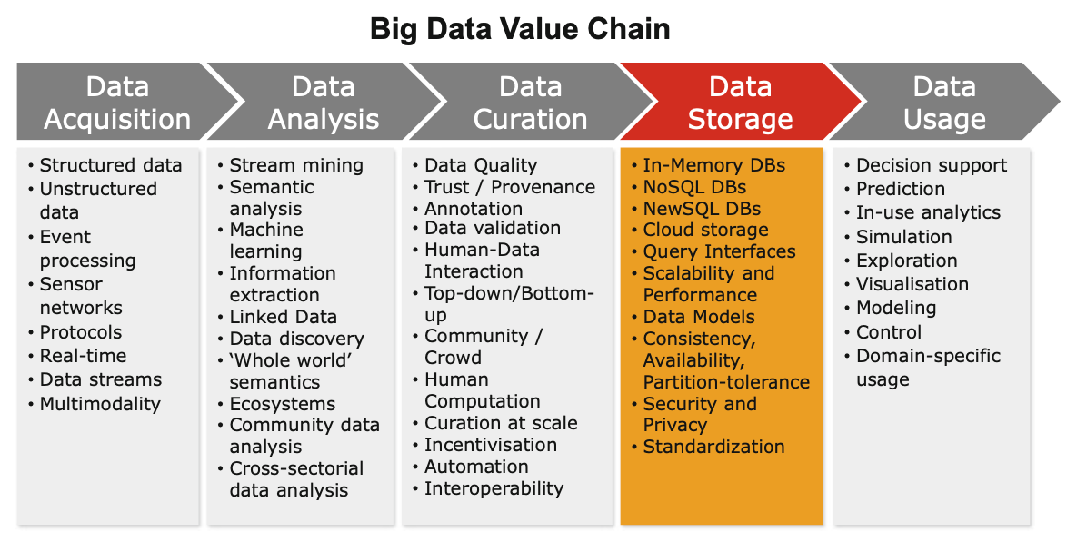
存储在大数据价值链的位置

Slide 4
大数据存储技术
volume
velocity
variety
and do not fall into RDB

Slide 5
一些关键的洞察
跨部门的社会和商业变革
缺少标准成为主要障碍
图存储的开放规模挑战
隐私和安全问题迟滞

Slide 6
数据驱动带来社会和经济影响
医疗部门
媒体
个人数据的保护

Slide 7
SoTA存储系统
分布式文件系统
NoSQL数据库
NewSQL数据库
大数据查询支持平台

Slide 8
NoSQL Databases
Key-Value Stores
Columnar Stores
Document Databases
Graph Databases

Slide 9
未来的需求
标准化的查询接口
更多对数据安全及用户隐私的保护
语义数据模型支持

Slide 10
一些新的范式
NoSQL数据库使用的增加
基于内存和面向列存储的设计
融合的分析框架
数据中心

